Slide 1

DEVELOPPEMENT D’UNE APPLICATION WEB DE GESTION DES EMPLOYES « Cas de l’AHAMR»
Présenté par :
BAREKAYO Bernadette
&
RUZOCIMANA Emelyne
Sous l’encadrement de:
Mr BUKURU Concorde

Slide 2
Président du jury, Membres du jury, Distingués invités, Camarades étudiants.
Bonne Après Midi.

Slide 3
En ce 28ème jour du mois de Août 2023, nous BAREKAYO Bernadette et RUZOCIMANA Bernadette avons un grand honneur de présenter et défendre publiquement notre travail de fin d’études universitaires intitulé:
DEVELOPPEMENT D’UNE APPLICATION WEB DE GESTION DES EMPLOYES « Cas de l’AHAMR»

Slide 4
Objectif global de notre sujet
Le présent travail a pour objectif principal de participer à l’amélioration de gestion des congés de l’AHAMR.

Slide 5
Articulation du travail
Le présent travail commence par une introduction générale et se clôture par une conclusion générale, s’articule aussi sur les trois chapitres à savoir :
1.Présentation générale de l’AHAMR.
2.Modélisation du système d’information avec MERISE.
3.Présentation de l’application.

Slide 6
Présentation de l’AHAMR
Agrée en 2015 par le décret portant réorganisation du Ministère de l’Energie et des Mines.
La Direction Générale de l’Agence Burundaise de l’Hydraulique et de l’Assainissement en Milieu Rural Makamba se trouve dans la commune Makamba, zone Makamba, Quartier Gitwa.
Prenant référence à l’AHAMR, au Nord, il y a la poste Makamba, à l’Est, il y a la Bureau communal Makamba, à l’Ouest, il y a Micro finance COOPEC, et au Sud, il y a le bureau de Lumitel.

Slide 7
Les Objectifs de l’AHAMR sont :
- contribuer à assurer le service public de l’eau sur toute l’étendue de la république ;
-Planifier et coordonner toutes les activités d’alimentation en eau potable et d’assainissement de base ;
-Mobiliser les fonds nécessaires à la réalisation de ses missions ;
-Exécuter des travaux de construction d’infrastructure hydraulique et de l’assainissement de base ;
-Assurer la coordination des intervenants dans les secteurs de l’eau potable et de l’assainissement.
.

Slide 8
Analyse et critique de l’existant
Le système d’information actuel de l’AHAMR MAKAMBA n’est pas informatisé car chaque service possède un registre qui permet de garde des données.
En rapport avec la gestion des employés, il utilise un registre unique du personnel
Un registre unique du personnel est un document obligatoire pour toutes les entreprises au Burundi.il permet d’assurer de la transparence des emplois dans chaque établissement de l’entreprise.
Si vous employez des salariés l’AHAMR Makamba, vous avez l’obligation de recueillir et enregistrer certaines informations les concernant .

Slide 9
Problématique
Apres avoir parcouru tous les services de l’AHMAR, nous avons constaté que l’Agence ne dispose aucun logiciel comme moyen de gestion des employés .Suite à son mode de gestion, l’institut connait assez des problématique à savoir :
-Difficile de mettre à jour le registre en cas de changement d’adresse ou situation familiale du salarie
- Perte du temps en recherchant l’information d’employé
- Perte des registres à cause des incendies
-Les registres pouvant s’envoler ou se mouiller.

Slide 10
Hypothèse
L’hypothèse à confirmer ou à infirmer à la fin de ce travail est la suivante : « La mise en place d’un Système informatisé de la gestion des informations améliora-t-elle la gestion des employés ? »

Slide 11
Solution proposée
Suite à la problématique citée ci-haut, nous avons proposé de mettre en place un système informatisé pour sauvegarder et visualiser les informations nécessaires des employés et les éditer en cas nécessaire

Slide 12
MODELISATION DU SYSTEME D’INFORMATION
Nous avons modélisé notre information avec un langage de modélisation MERISE(Méthode d’Etude et de Réalisation Informatique pour les Systèmes d’Entreprise).
Ce langage permet de modéliser le système d’information selon trois niveaux d’abstractionꓽ
-Le niveau conceptuel
-Le niveau organisationnel ou logique
-Le niveau opérationnel ou physique

Slide 13
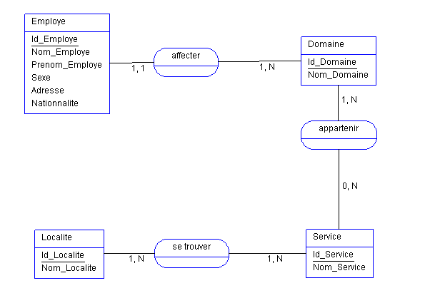
Modèle conceptuel des données

Slide 14
Présentation de l’application
Pour réaliser notre application, nous avons utilisé les outils suivants:
-AnalyseSI : pour construire le modèle conceptuel de données et le modèle logique de données;
-SQL : est un langage informatique qui permet d'interagir avec des bases de données;
-HTML : est un langage de balisage;
-CSS et Bootstrap : pour mettre en forme le contenu HTML;
-JavaScript : permet de créer un contenu plus dynamique;
-PHP : pour la conception de sites web dynamiques;
-Xampp : ensemble de logiciels permettant de mettre en place un serveur web local;
-Google Chrome : pour consulter le résultat de notre application.

Slide 15
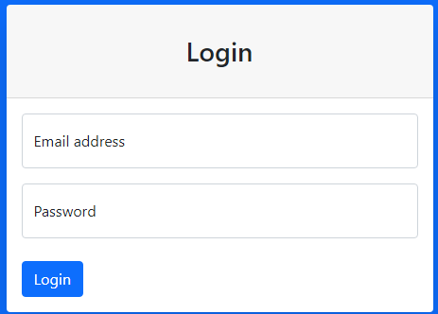
Interfaces utilisateur
1. Page d’authentification

Slide 16
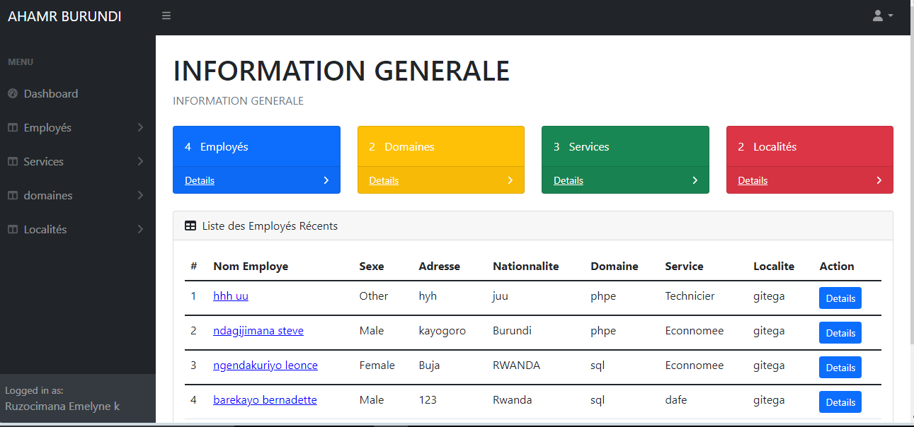
2. Page d’accueil pour l’Admin

Slide 17
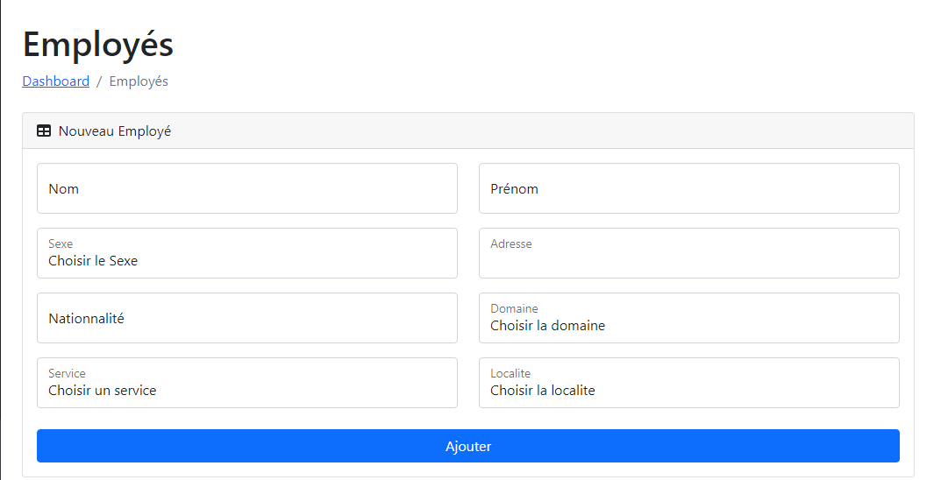
4. Formulaire pour enregistrer un Employé

Slide 18
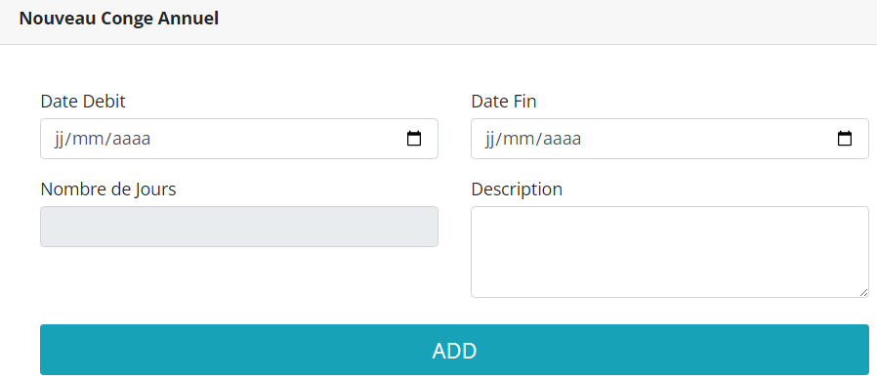
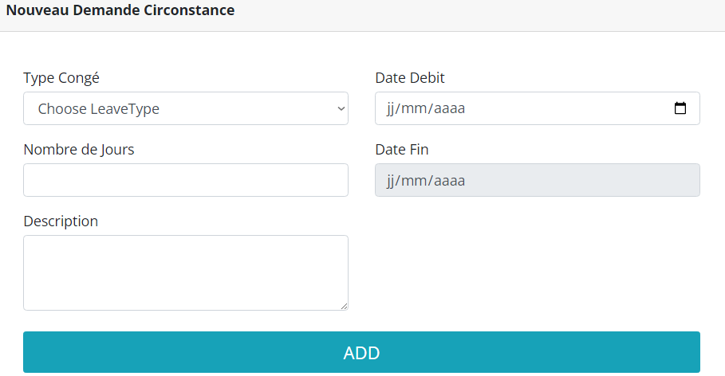
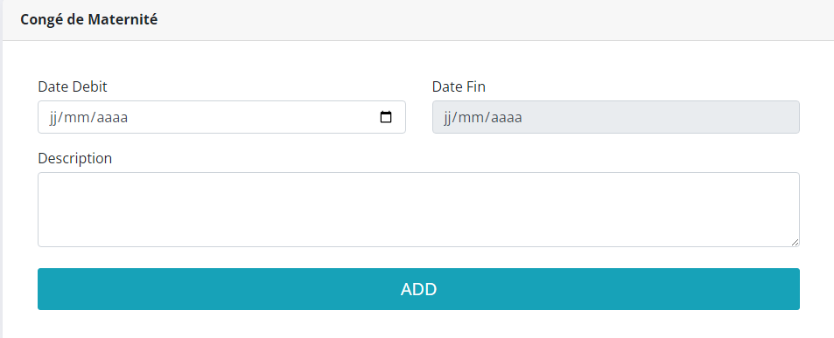
5. Formulaire pour demander un congé

Slide 19
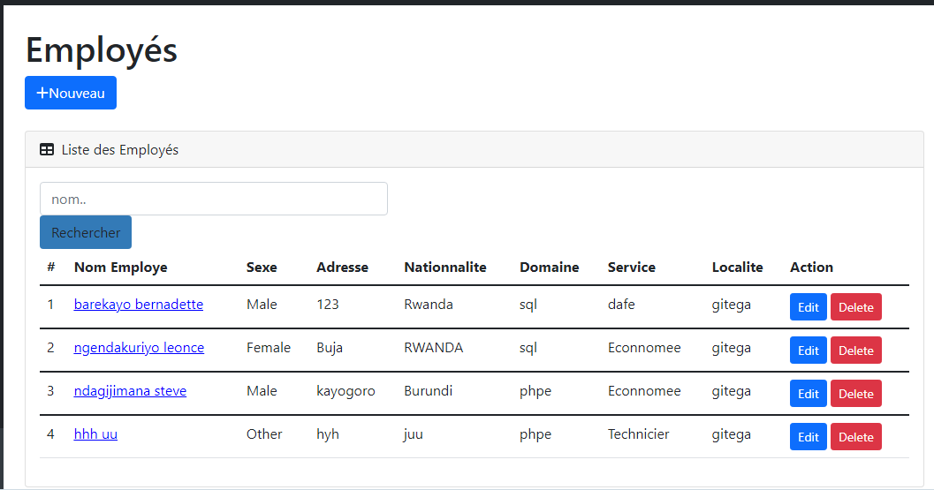
6. Tableau des employés

Slide 20
Remerciement
Nos remerciements sont adressés à Monsieur BUKURU Concorde, encadreur de ce travail, au personnel de l’AHAMR pour son accueil et sa franche collaboration durant tout le temps du stage.
Nous disons Merci aux d ’autres personnes que nous n’avons pas parler ici.

Slide 21
DEDICACES
A ma mère;
A mon Père;
A ma Famille;
A mes amies.
BAREKAYO Bernadette
A la mémoire de ma Mère;
A mon Père ;
A mes frères et sœurs .
RUZOCIMANA Emelyne

Slide 22
MERCI
A VOTRE
AIMABLE
ECOUTE
FIN DE
LA PRESENTATION

